Slide 1


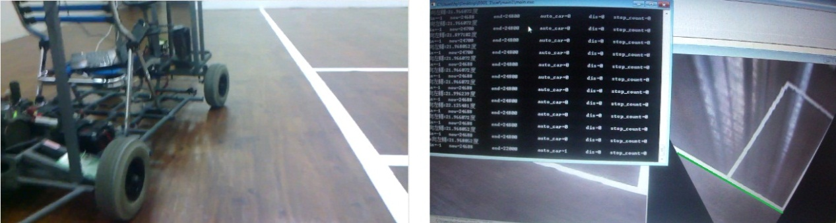
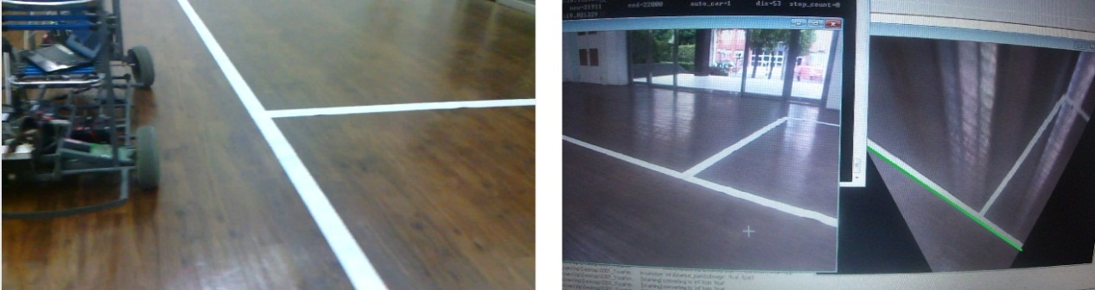
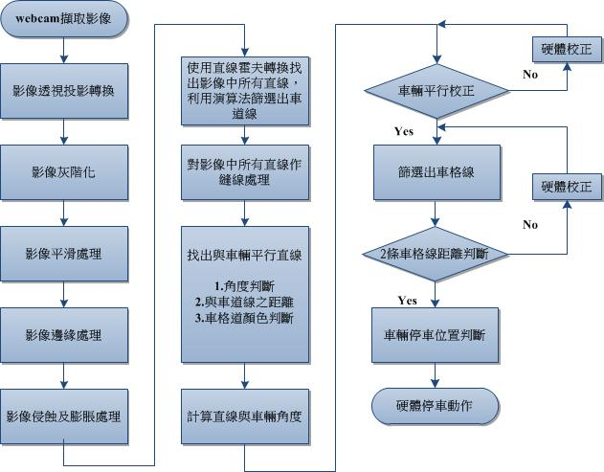
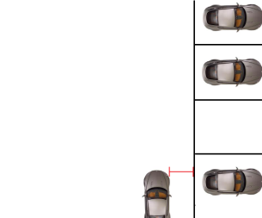
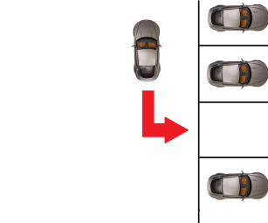
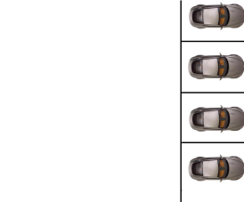
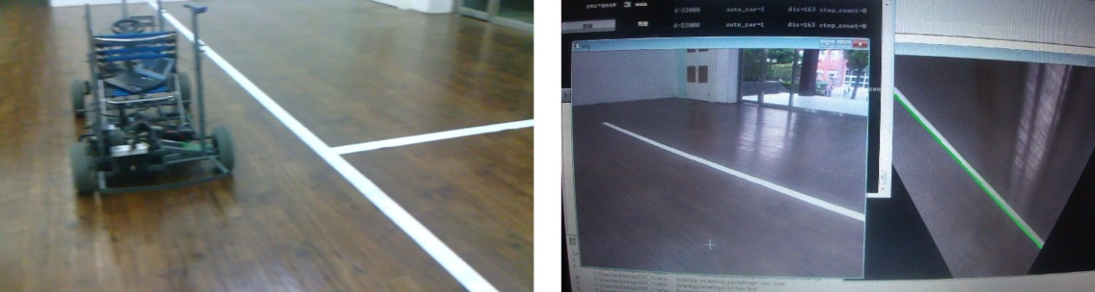
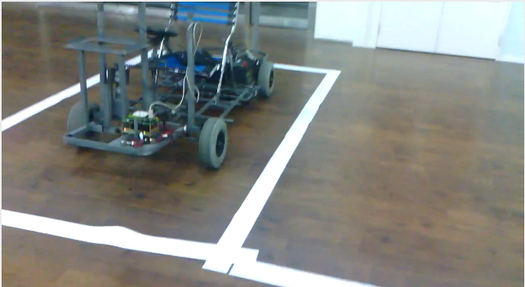
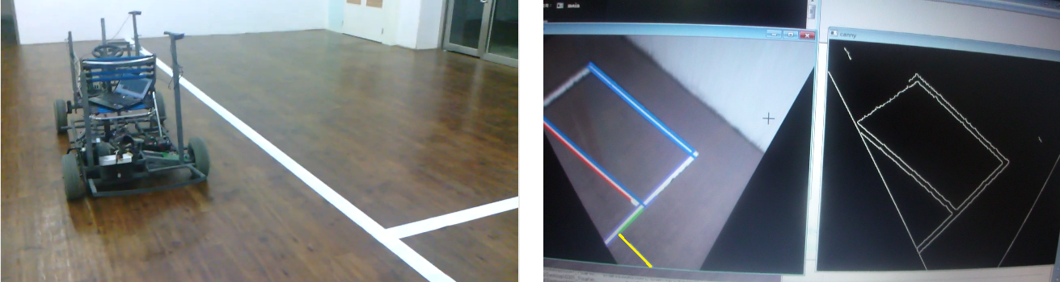
國立勤益科技大學資訊工程系實務專題競賽暨成果展
智慧車應用–影像處理
指導教授：教師姓名
專題學生：莊驊、蕭力誠、曾李銘
一、作品摘要
三、實驗成果
因人們的停車技術有所不同，技術較差的使用者，容易造成車輛擦撞的風險或是增加停車的時間，並且遇到車格較小時，易花費較多時間停入車格，所以對某些人而言，停車是一個很大的挑戰，為此我們利用影像研發了這個自動停車系統，去幫助駕駛去克服這個問題，並達到停車過程既安全又穩定。 市面上有許多自動停車系統，但所使用相對應的硬體配備都大同小異，車輛控制的演算法也因硬體的限制而差距甚小，特定的硬體只能處理特定的問題，是工業上處理問題的常見方式，超音波用於停車系統是最常見的方法，但對於反射物之材質、平滑度、角度皆無法做出相對應的處理，我們使用影像處理來當作資訊的輸入端，配合相對應之演算法，篩選出所需之資訊，並將對應之控制訊號傳送至8051做出相對應的動作，並配合自製的電動車來模擬實際的停車過程，完成倒車入庫。
當使用者按下停車按鈕，停車流程開始，前方webcam擷取影像經過透視投影轉換後，對其影像作直線霍夫轉換，利用斜率、車道線上的兩線平行、車道線顏色判斷，篩選出理想的平行基準線，如(圖3(b))。
得到平行基準線後，計算車輛與平行基準線的誤差角度，透過硬體的電動車驅動控制器來進行校正，校正過程如(圖4、圖5)。
校正完角度，車輛會與平行基準線平行後，開啟後方webcam偵測車格線，利用直線霍夫轉換取出所有的直線，篩選出相鄰的垂直於車道線之直線。利用直線方程式做選擇排序法，利用排序做線段間的判斷、車道線之顏色、車道線間的寬度，確保篩選出之線段為車格線。
模擬出一條車輛的延伸線段，利用此線段計算車輛到車道線之平行距離，如(圖6(b))所示，得車輛與車格相差距離後，套用距離的演算法，推算出停車入徑並傳給電動車驅動控制器，使電動車執行計算出的停入軌跡停入我們偵測到的車格內停至目標車格，如(圖7)所示。
透過影像處理亦可計算出車輛相對位置並透過電動車驅動電路控制電動車，將車輛順利開至於車格內，並非超音波專屬功能，且影像擷取車格不需擔心其他車輛未平行放置無法運作之問題。
圖3 (a)實際停車狀況；(b)軟體校正平行(綠線為平行線之基準)
二、電路原理或系統說明
圖4 (a)實際停車狀況；(b)軟體校正平行(綠線為平行線之基準)
圖2 (a)平行及車偵測；(b)倒車入庫；(c)完成停車
圖5 (a)實際停車狀況；(b)軟體校正平行(綠線為平行線之基準)
圖1 自動停車之軟體系統流程圖
停車流程，如(圖2)所示，停車格必須於車輛右前方，且須離車道線90公分以上，因鏡頭死角問題及鏡頭只裝設一邊，車輛若未與車道線平行，需小於正負20度角之內，壓下自動停車後，車輛會自動執行平行矯正後(圖2(a))，自動行駛於預定倒車起始點(圖2(b))，最後完成停車流程(圖2(c))。
在本專題使用webcam擷取影像來當作輸入端，配合灰階及Canny演算法來做初步處理降低資料量，在經由反透視演算法做影像的轉換，讓影像中像素點距對真實距離的比例皆相同，最後使用霍夫演算法對整張影像資訊做直線偵測，而後採取車道線的特徵來篩選出畫面中的可能為車道線來做為輸入訊號，計算出車輛更車道線所差之角度，回傳角度給電動車驅動控制器，使車輛校正至與車道線平行，其次車輛移動並配合影像擷取車格，當影像偵測到車格後，計算出車輛更平行線段的距離和與車格間的距離，採用這兩距離，推算出停車入徑並傳給電動車驅動控制器，使電動車執行計算出的停入軌跡停入我們偵測到的車格內，達到以全程影像處理的方式，完成自動停車程序。
圖7 硬體完成倒車入庫動作
圖6 (a)實際停車狀況；(b)判斷是否為停車格(藍線：車格線；紅線：判斷與車輛之距離基準；黃線：車輛與平行線之距離；綠線：平行線)
四、作品特色
以影像處理技術感測環境，做即時定位參數設定。
嵌入式介面為硬體系統與軟體設定直接通訊。
全影像處理達成自動停車控制。

